Slide 1
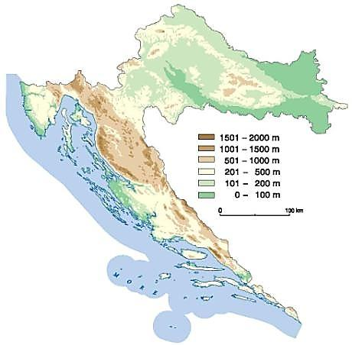
Reljef Hrvatske
ponavljanje

Slide 2
Nizinska zemlja
Hrvatska je pretežno nizinska zemlja – 79% površine ispod 500 m
najviše planine – Dinara, Plješevica, Velika Kapela, Risnjak, Velebit i Biokovo; u panonskoj Hrvatskoj – Žumberačko gorje, Medvednica i Ivanščica
najviši vrh – Dinara – 1 831 m
Biokovo – Sveti Jure – 1762 m
Velebit – Vaganski vrh – 1757 m
Vaganski vrh
Visinska zona | Udio visinske zone | Naseljenost zone
0 – 200 m | 54% | 85%
200 – 500 m | 25% | 13%
500 – 1000 m | 17% | 2%
1000 – 1831 m | 4% | 0%
Dinara
79%
98%
Sveti Jure

Slide 3
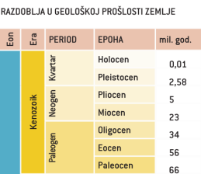
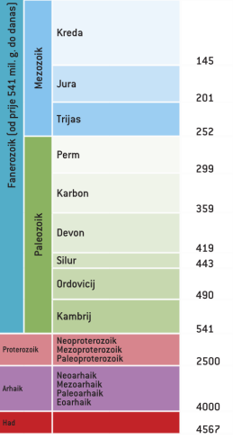
Geološka prošlost Hrvatske
u mezozoiku (prije 250 do 65 mil. god) velike dijelove kopna RH prekrivalo je more
na dnu mora su se taložile velike količine morskih organizama od kojih su nastali vapnenci i dolomiti koji čine 95% površinskih stijena Hrvatske
krajem mezozoika – tektonika ploča – izdižu se planine (Dinaridi) te se oblikuje Jadran i Panonska zavala
krajem pleistocena (prije 1 mil. god) – smjena ledenih doba i zatopljenja
ledenjaci formiraju dijelove Velebita (Paklenica)
prapor (les) se taloži nošenjem vjetra – Slavonija, Ravni kotari, Baranja, Podunavlje
posljednje ledeno doba (prije 11 800 god) – razina Jadrana se diže za 121 m – nastaje današnja obala – 1246 otoka i otočića

Slide 4
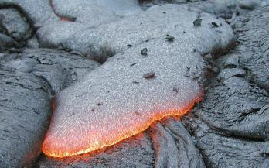
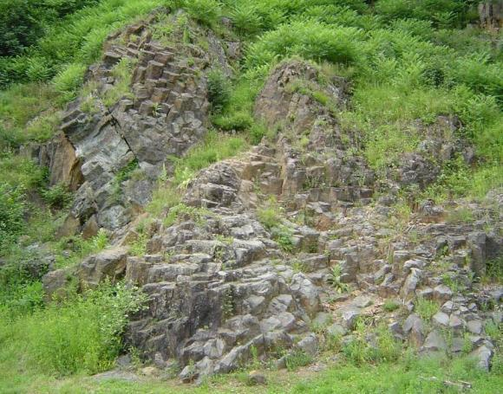
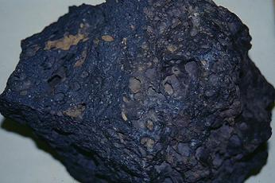
Magmatske (vulkanske) stijene
magmatske stijene (nastaju hlađenjem i očvršćivanjem magme i lave) – 1% površinskih stijena RH
Moslavačka gora, Papuk, Medvednica te otoci Vis, Jabuka i Brusnik
lava
bazalt
Rupnica, Papuk

Slide 5
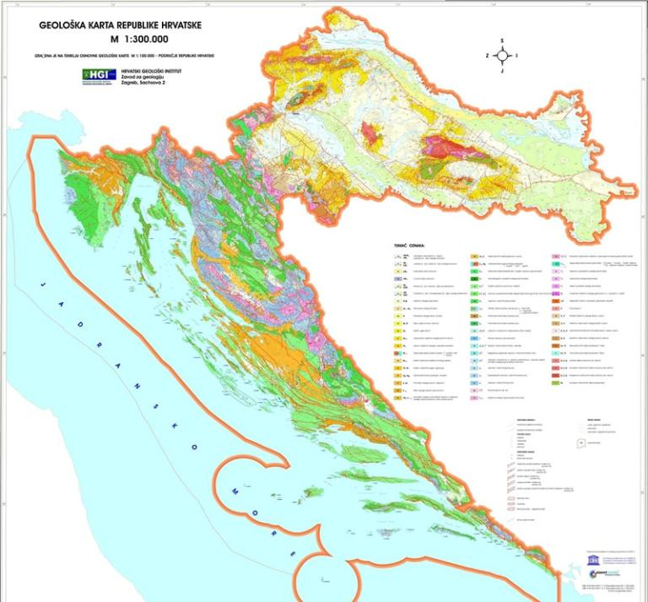
3
2
1
Magmatske stijene
Papuk
Moslavačka gora
Medvednica
Vis, Brusnik i Jabuka
4

Slide 6
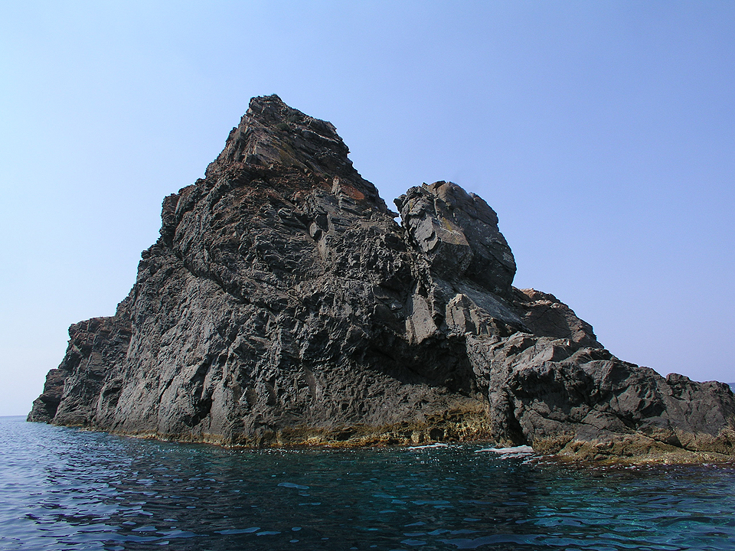
otok Brusnik (zapadno od Visa)

Slide 7
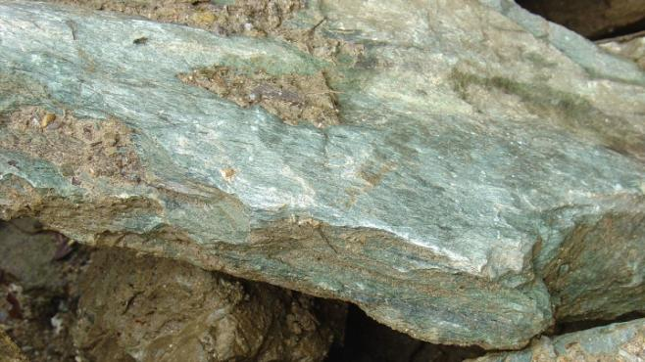
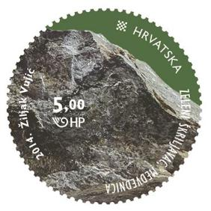
Metamorfne (preobražene) stijene
metamorfne stijene (nastaju preoblikovanjem ostalih stijena u dubinama Zemlje) – 2 - 3% površinskih stijena RH
Psunj, Papuk, Medvednica i Moslavačka gora
najstarije stijene u Hrvatskoj – iz paleozoika (prije 541 – 245 mil. god.)
Zeleni škriljavac na Medvednici

Slide 8
4
3
2
1
Metamorfne stijene
Psunj
Papuk
Moslavačka gora
Medvednica

Slide 9
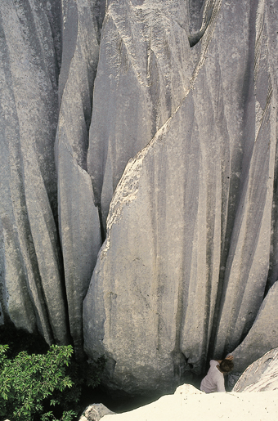
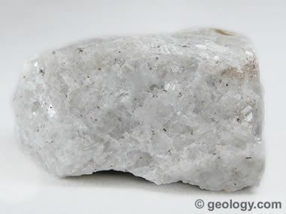
Sedimentne (taložne) stijene
sedimentne ili taložne (nastaju taloženjem trošenog materijala od ostalih stijena) – oko 95% površinskih stijena RH
vapnenci i dolomiti primorskog i gorskog dijela Hrvatske, te riječni nanosi (šljunci, pijesci…) Drave, Save i Dunava
dolomit
vapnenac (škrape)

Slide 10
Oblici reljefa Nizinske Hrvatske
nizinski reljefni oblici:
poloji – najniži dijelovi riječnih dolina, stalno ili povremeno plavljeni (Crna mlaka, Odransko polje, Lonjsko polje, Jelas-polje, Crnac-polje i Kopački rit)
meandri – rijeka vijuga
riječne terase – najzastupljenije – važne za poljoprivredu i naseljavanje
lesne zaravni – akumulacija lesa – crnica, pogodna za poljoprivredu (vukovarska, đakovačka, erdutska i baranjska, Požeška kotlina)
dolinski oblici reljefa (200 – 500 m)
brežuljkasti reljef – humlje ili gorice (Hrvatsko zagorje, Vukmeričke gorice, Bilogora, Međimurske gorice i Jaskanski prostor)
prigorja gromadnih masiva (Medvednica, Kalnik, Psunj i Papuk) –pogodna za vinogradarstvo i voćarstvo

Slide 11
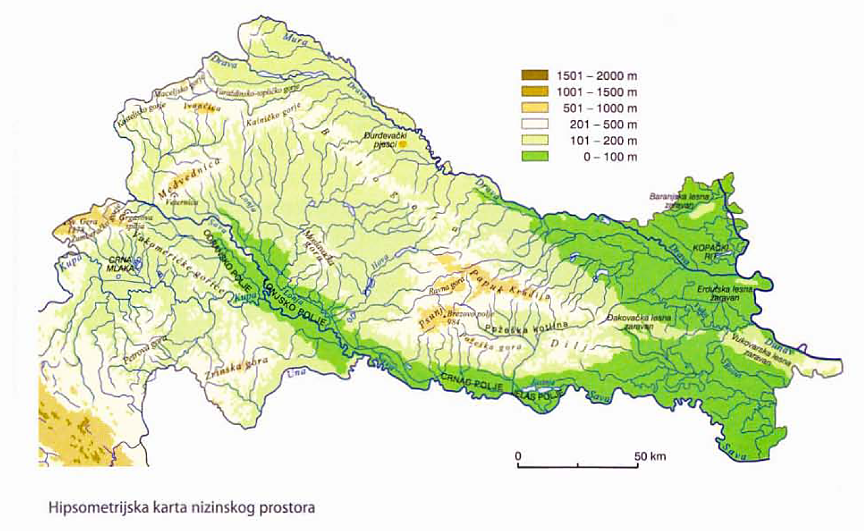
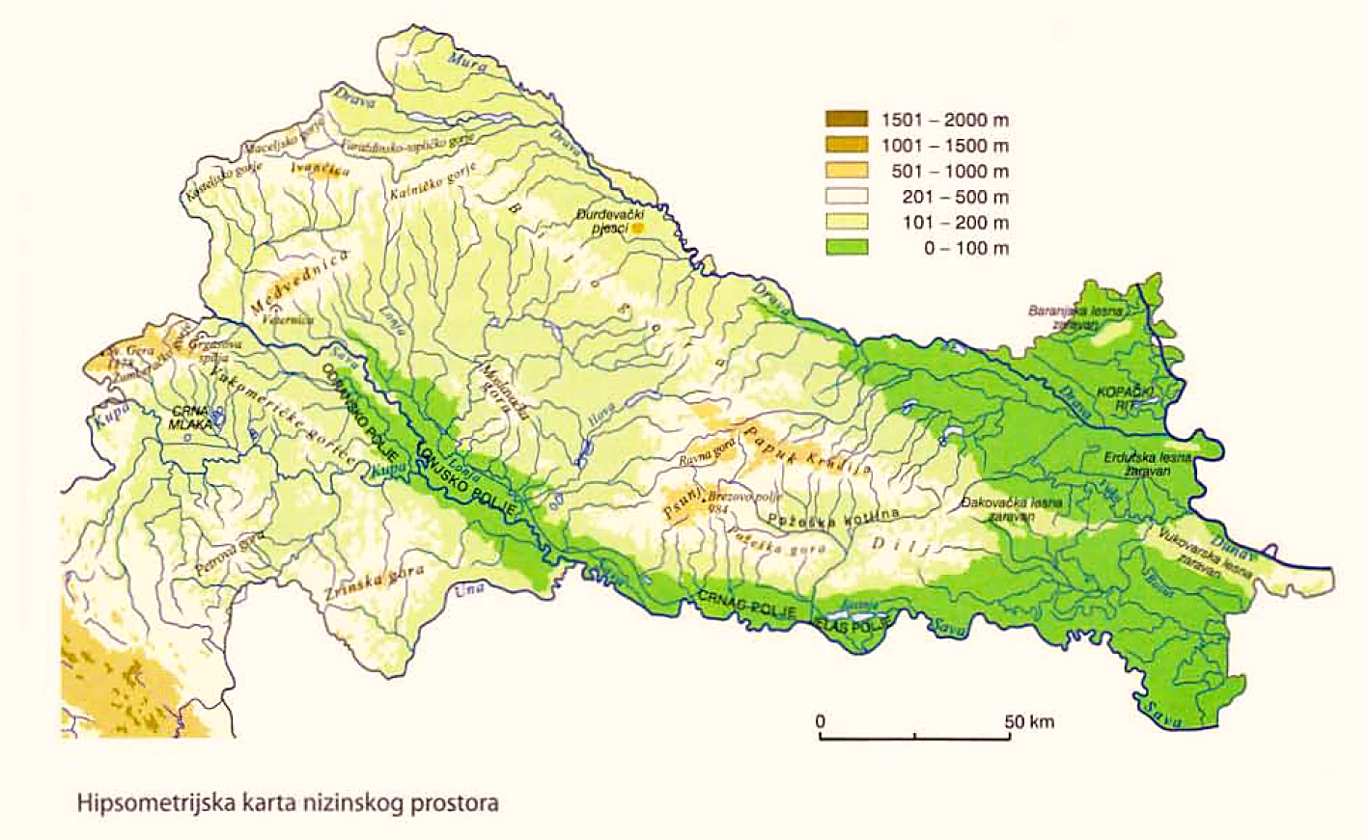
Gromadna gorja
Maceljsko gorje
Varaždinsko-topličko gorje
Ivanščica
Medvednica
Kalnik
Moslavačka gora
Žumberačko gorje
Petrova gora
Zrinska gora
Psunj, Papuk, Krndija, Dilj, Požeška gora

Slide 12
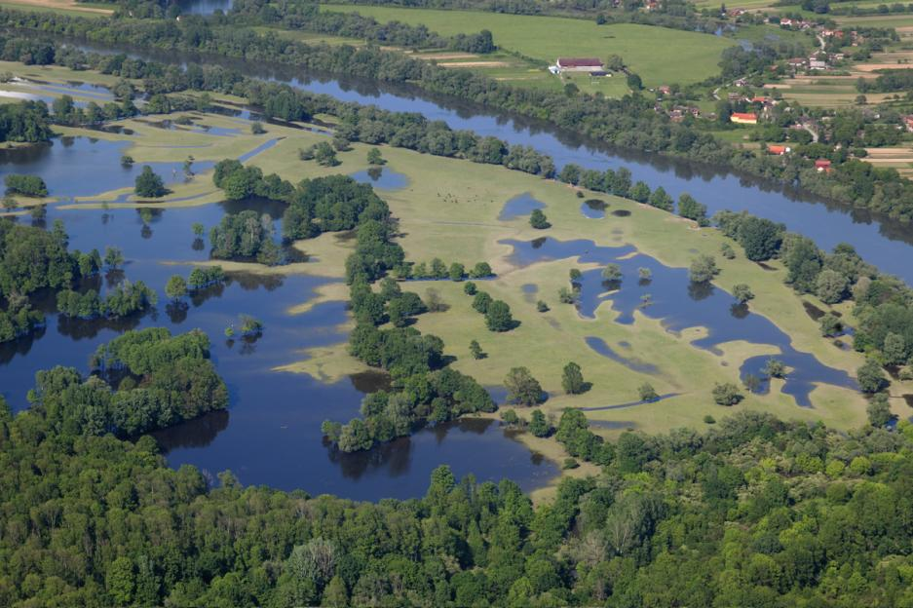
Lonjsko polje (poloji i močvare)

Slide 13
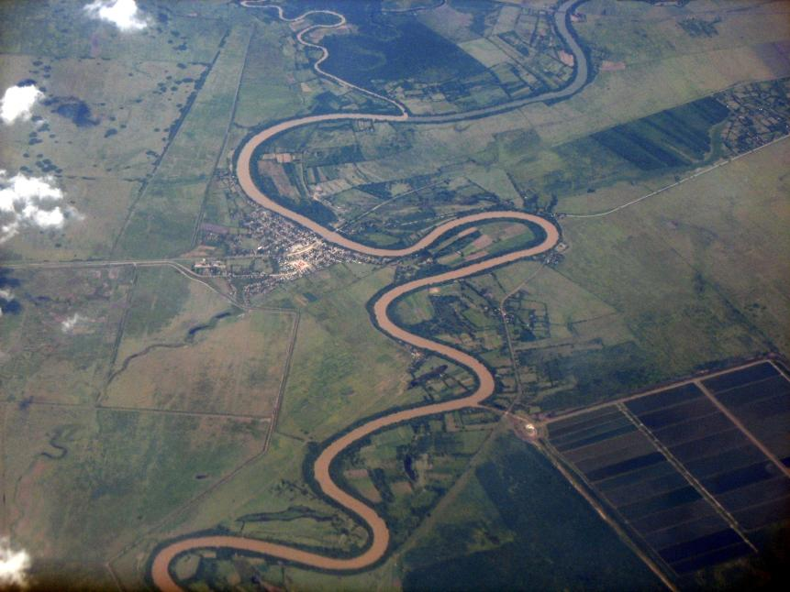
Meandri

Slide 14
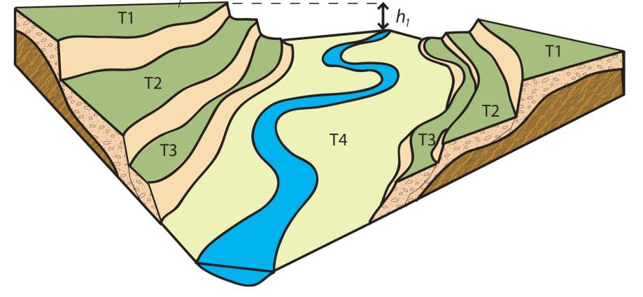
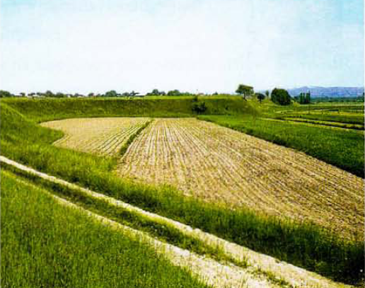
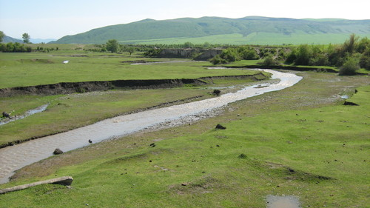
Riječne terase

Slide 15
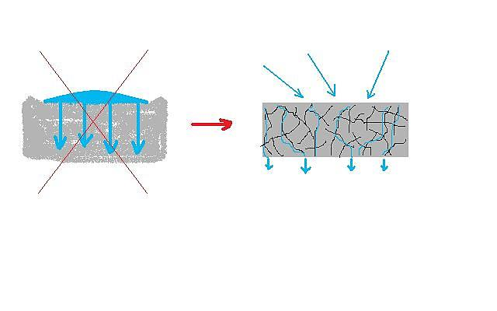
Reljef gorskog i primorskog kraja – krš
KRŠ – skup reljefnih oblika koji nastaju na topivim (karbonatnim) i vodopropusnim stijenama, najčešće vapnencima i dolomitima
vapnenac i dolomit – karbonatne stijene (CaCO₃ i MgCO₃ )
KRŠKI RELJEFNI OBLICI:
površinski
polja u kršu, krške uvale, ponikve, doci, škrape, kamenice
krške zaravni
krške uzvisine i planine
podzemni
jame, spilje i kaverne

Slide 16
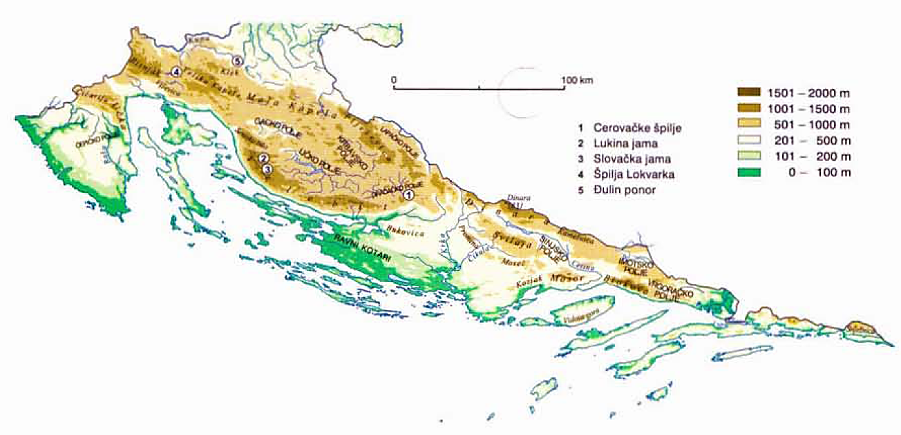
4
5
2
3
1
Ličko, Gacko i Krbavsko polje
Čepić, Sinjsko, Imotsko i Vrgoračko polje
Vransko jezero i Baćinska jezera
Krške zaravni – Čikola, Krka, Cetina
Velika i Mala Kapela, Plješevica, Velebit, Dinara, Kamešnica, Biokovo, Učke i Ćićarija, Risnjak i Snježnik
Bukovica, Moseč, Svilaja, Kozjak, Mosor, Rilić

Slide 17
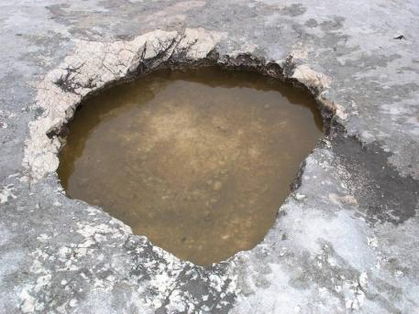
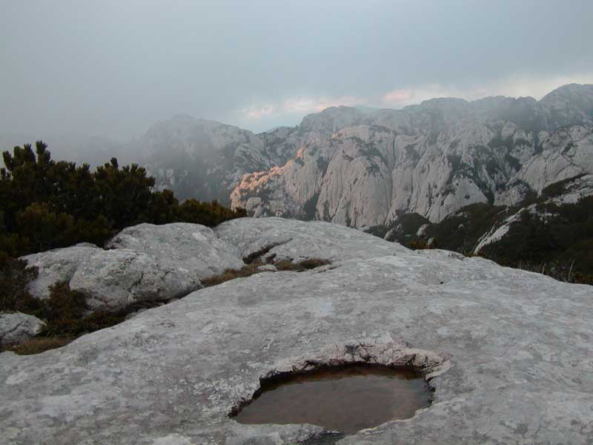
Kamenice

Slide 18
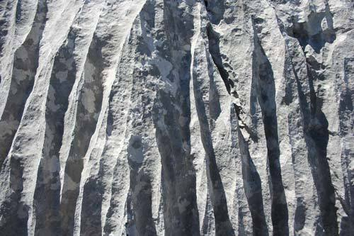
Škrape

Slide 19
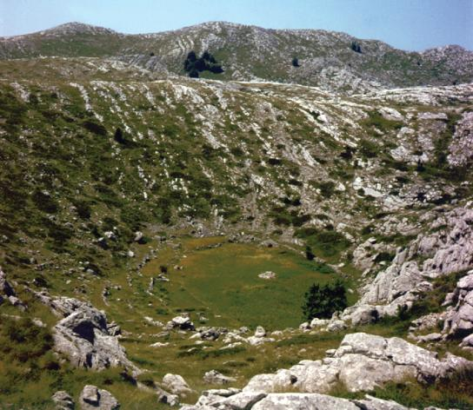
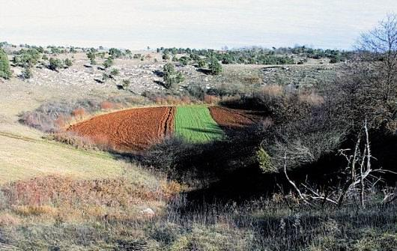
Ponikve ili vrtače

Slide 20
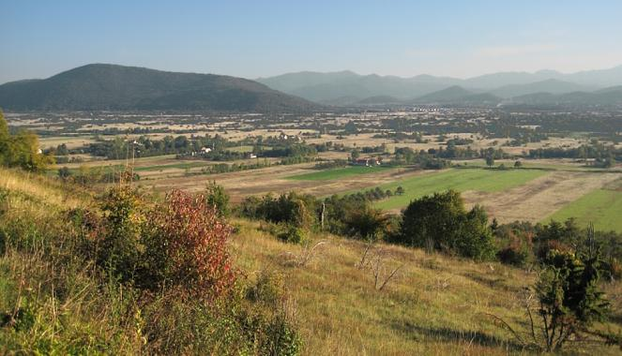
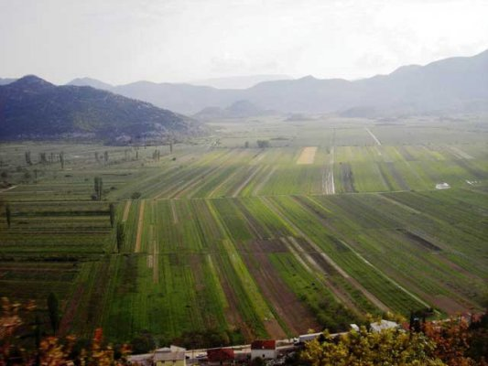
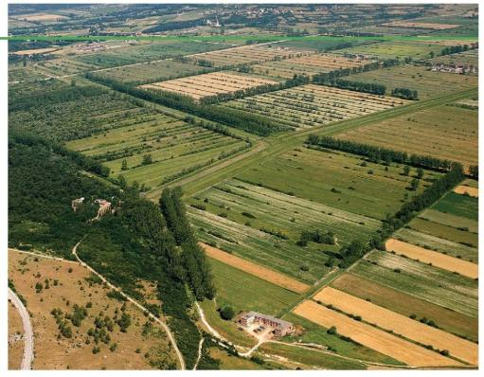
Polja u kršu

Slide 21
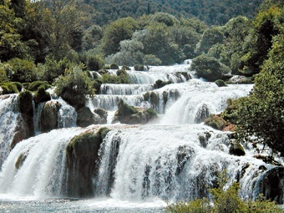
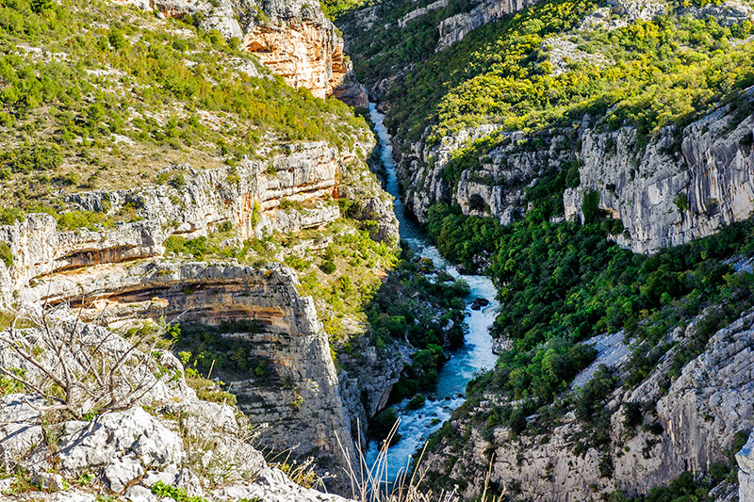
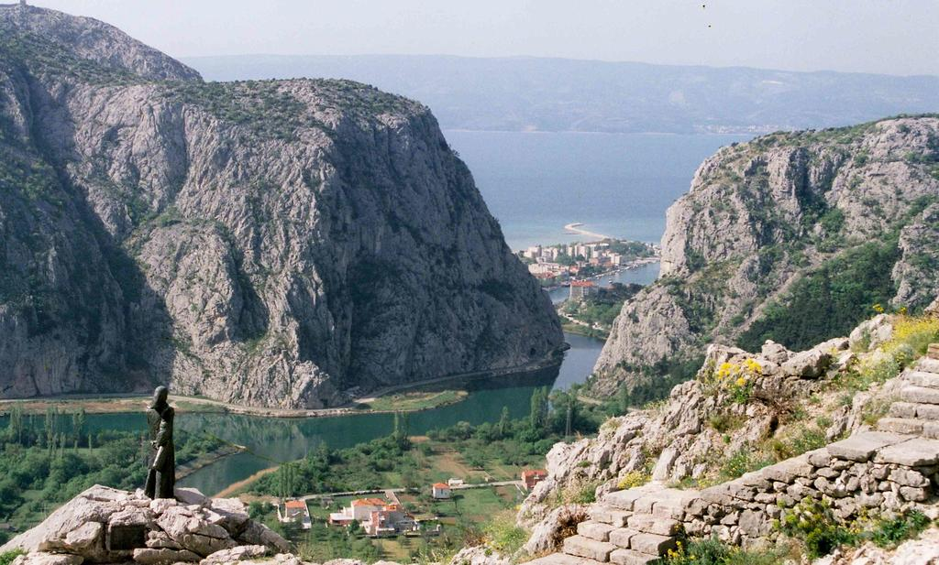
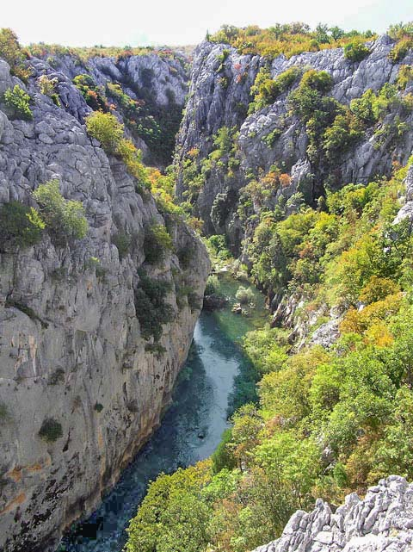
Krške zaravni / kanjoni
Notes:
Objasniti mehanizam nastanka krških zaravni
Objasniti mehanizam nastanka kanjona i sedrenih barijera
Pokazati na karti primjere

Slide 22

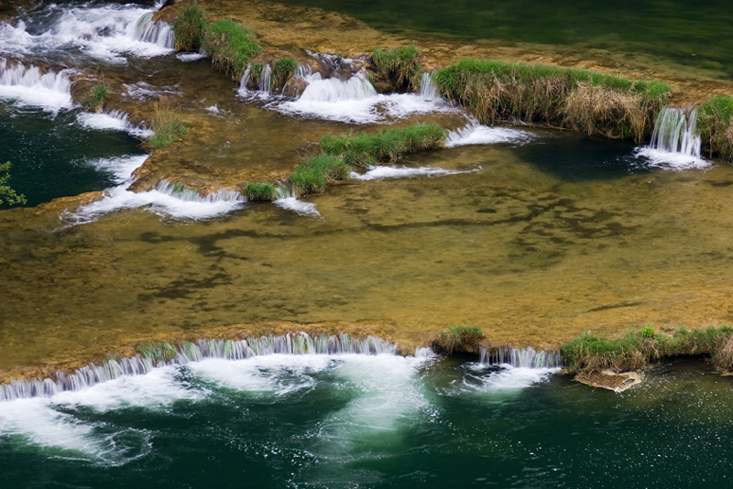
Sedrene pregrade (barijere)

Slide 23
Krški reljef – podzemlje
špilje, jame i kaverne
špiljski sustav Đula-Medvednica kod Ogulina (16,4 km), Lukina jama – Trojama u NP Sj. Velebit (1421 m duboka među 20 najdubljih jama u svijetu)
špiljski ukras – sige – stalagmiti, stalaktiti i stalagnati (špiljski stupovi)

Slide 24
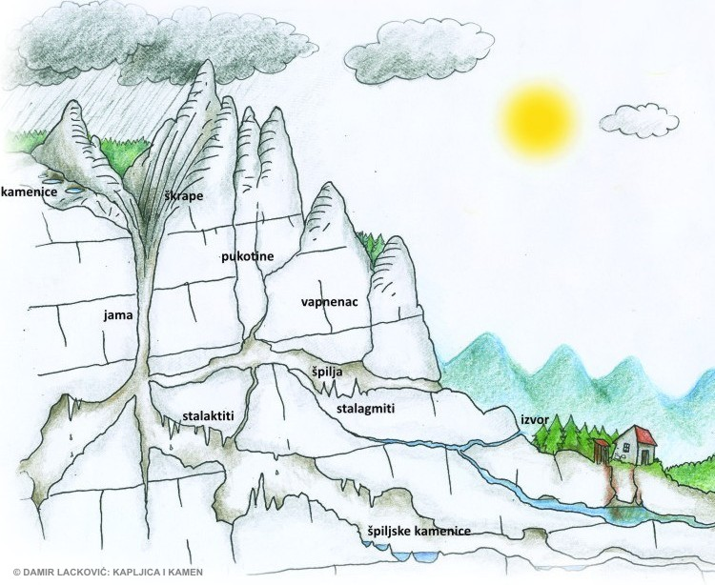
Špilje i jame

Slide 25
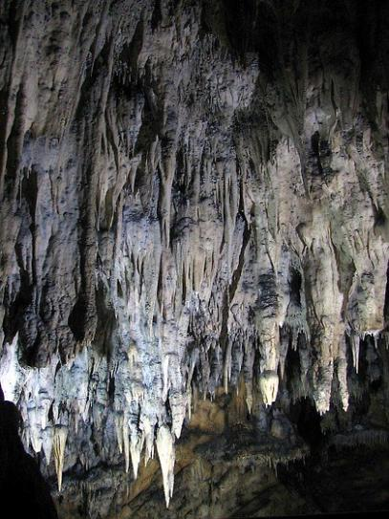
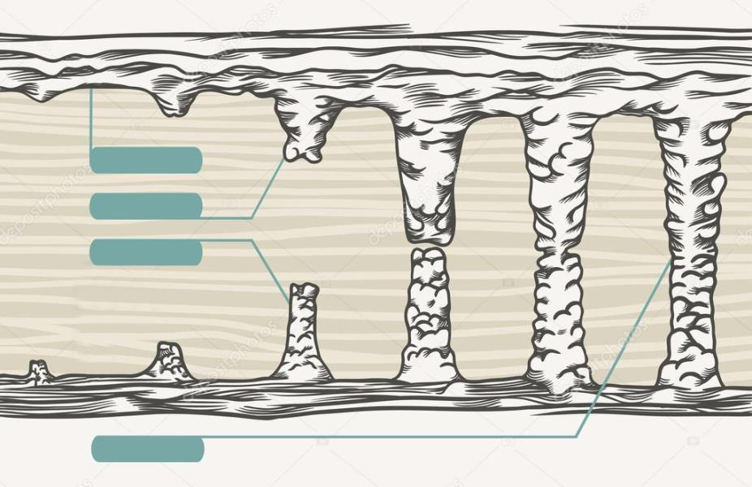
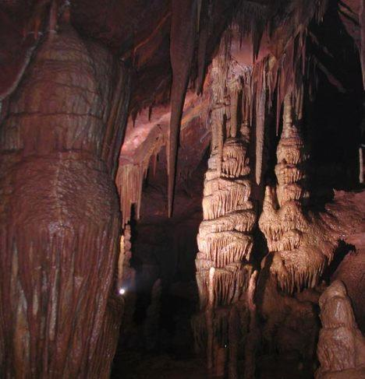
Sige – špiljski ukras
VAPNENAC
STALAKTITI
STALAGMITI
STALAGNATI

Slide 26
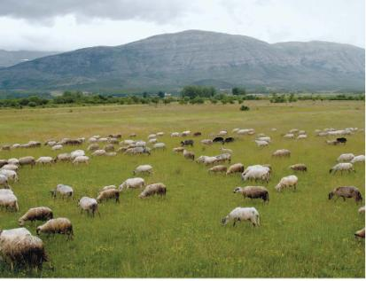
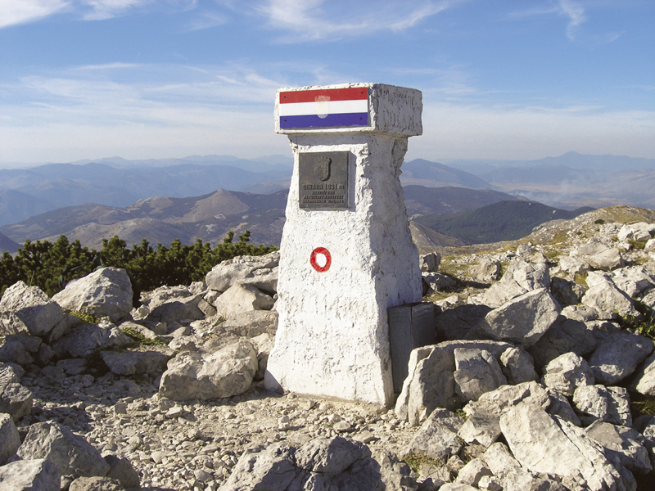
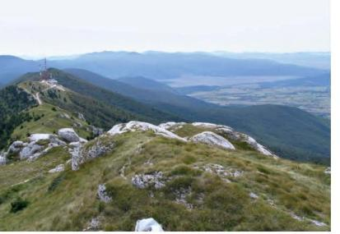
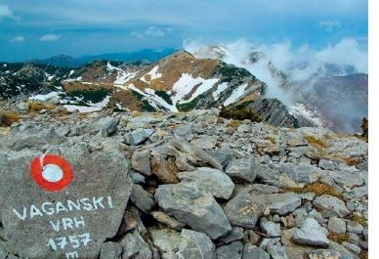
Krške planine
Notes:
Ponoviti obilježja mladih planina
Pokazati navedene planine na karti

Slide 27
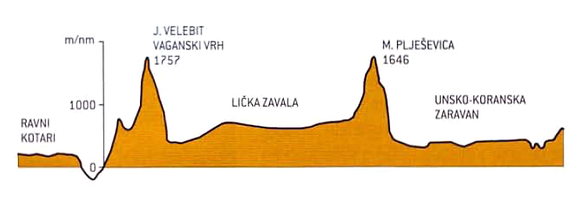
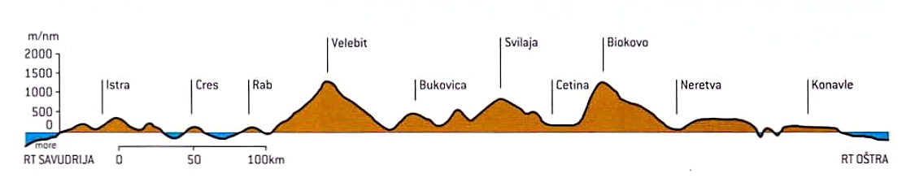
Reljefni presjek Gorske Hrvatske
dinarsko sredogorje – 500 do 1000 m
Bukovica, Moseč, Svilaja, Kozjak, Mosor, Rilić
smjer pružanja SZ - JI
Reljefni presjek Primorske Hrvatske

Slide 28
4
5
2
3
1
flišna pobrđa – (siva) Istra, Vinodol i Kašteli
udoline u flišu – Vinodol, Konavli, Ravni kotari, Rab i Krk
les – Susak, Unije, SZ dio Ravnih kotara

Slide 29
Fliš
FLIŠ – nepropusni sediment na kojemu se izmjenjuju lapori, pješčenjaci, glina i konglomerat, a nastaje taloženjem čestica različite veličine
flišna područja su važna poljoprivredna područja – vodonepropusna i plodna tla
FLIŠNI RELJEFNI OBLICI:
flišna pobrđa – (siva) Istra, Vinodol i Kašteli
udoline u flišu – Vinodol, Konavli, Ravni kotari, Rab i Krk
LES – sediment eolskog podrijetla
na lesu nastaju plodna tla
Susak, Unije, SZ dio Ravnih kotara
Notes:
DENUDACIJA - ogolićavanje, ispiranje, otplavljivanje; razaralački proces spiranja (v.), pomicanja i odnošenja rastresitih tvari s površine kopna, odnosno tla (v.) s viših u niže dijelove terena (v.) djelovanjem padalina (v.), osobito kiše (v.), tekućica (v.), leda (v.), ledenjaka (v.) i vjetra

Slide 30
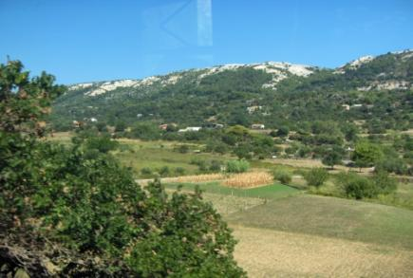
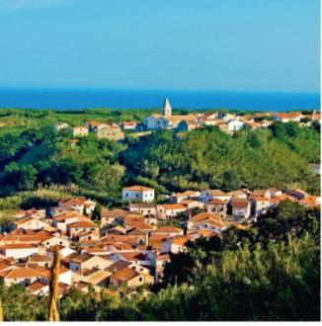
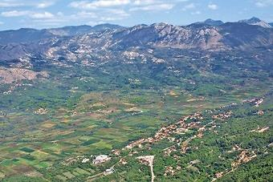
Reljef u flišu i lesu
Rab
Otok Susak
Konavle
Notes:
Ponoviti pojam fliša i istaknuti važnost vododrživosti
Analizom slike “Kontakt fliša i krša na Rabu” ukazati na mogućnosti korištenja flišnih područja
Pokazati lokalitete na karti

Slide 31
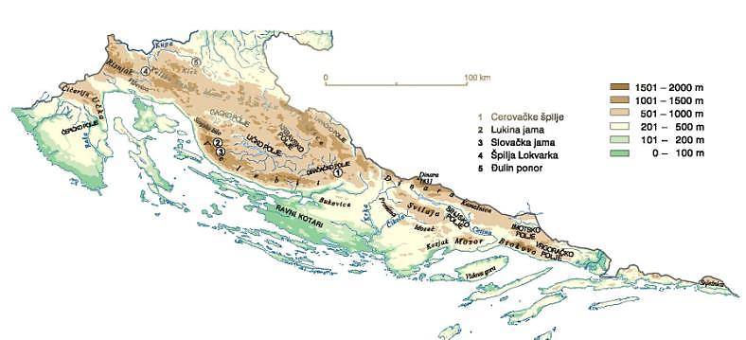
Podmorski reljef
nastanak – transgresija mora nakon ledenog doba za 121 m (±5 m)
dalmatinski tip obale – otoci antiklinale a kanali sinklinale
Notes:
Ponoviti transgresiju u holocenu
Uočiti na karti paralelizam u pružanju otoka, obale i planina u zaleđu
Imenovati dalmatinski tip obale kao stručan pojam

Slide 32
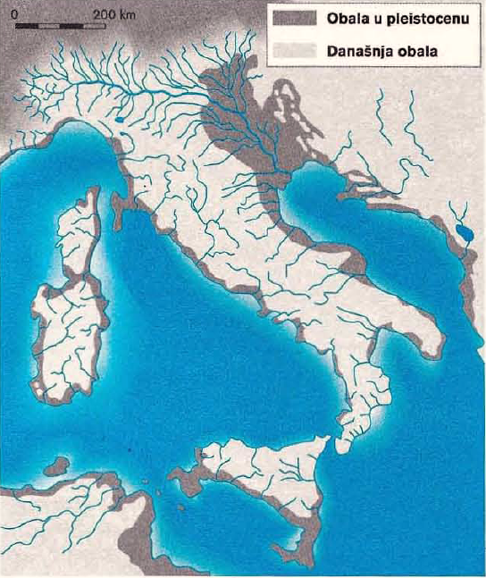
Jadransko more (formiranje obale)

Slide 33
Jadransko more (formiranje obale)
do prije 11 800 god (zadnje ledeno doba)
od prije 11 700 god do danas

Slide 34
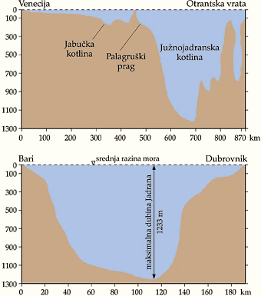
Podmorski reljef Jadranskog mora
SZ dio – plići (< 100 m)
krajnji SZ dio < 50 m
najdublji dio SZ dijela Jadrana u Jabučkoj kotlini
JI dio – dublji – Južnojadranska kotlina
najveća dubina 1 233 m (JZ od Dubrovnika)
Notes:
Analizirati presjek i uočiti dva osnovna dijela Jadranskog mora
Uočiti obujam južnojadranske zavale

Slide 35



Obalni reljef
malo abrazijskih i akumulacijskih obalnih oblika zbog mladosti reljefa
Obalni strmci na Dugom otoku
Dolina Neretve
Zaljev Zavratnica - Jablanac
Notes:
Istaknuti mladost reljefa kao razlog manjeg broja abrazijskih i akumulacijskih oblika
Abrazijski oblici često tako izgledaju, ali im je nastanak tektonski, a ne abrazijski (slika gore)
Rijeke su malobrojne i kratke, ne donose velike naplavine te je akumulacijskih područja malo

